Slide 1

第四单元
内忧外患与中华民族的奋起
岳麓版高中历史必修一
第二课

Slide 2
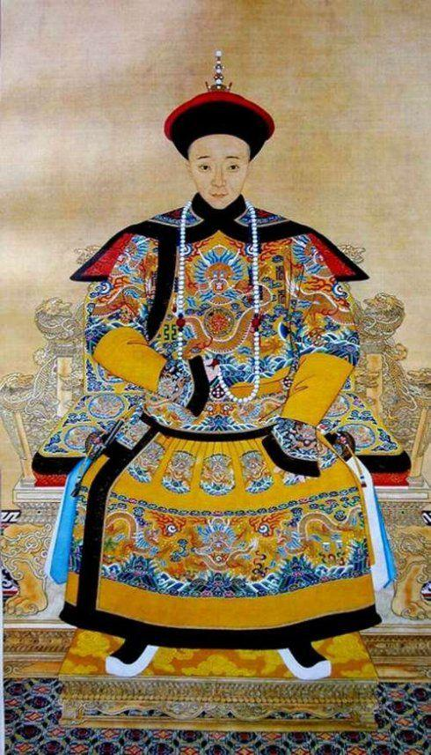
苦命的咸丰皇帝：
奕詝即位后，面临内忧外患的统治危机。

Slide 3
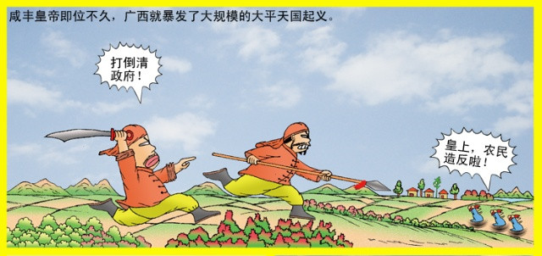
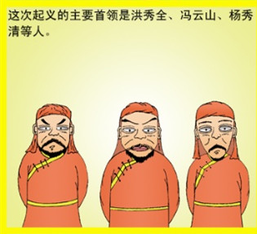
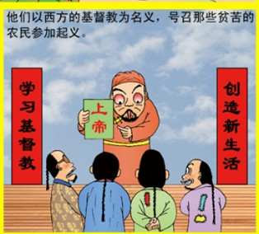

Slide 4
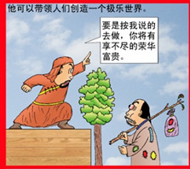
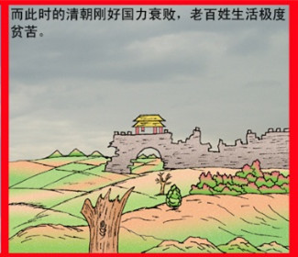
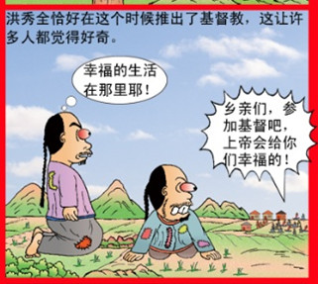
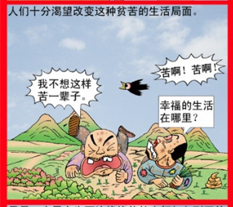

Slide 5
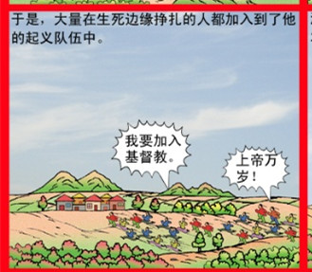
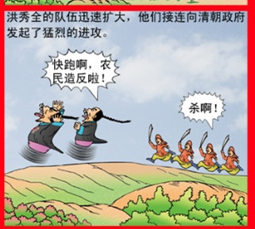
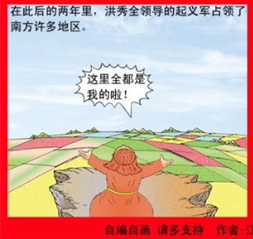
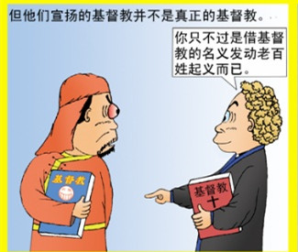

Slide 6
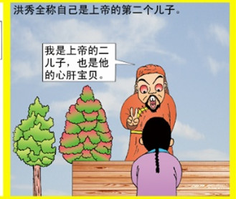
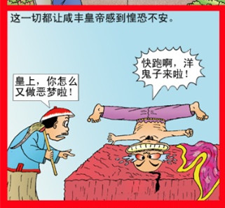
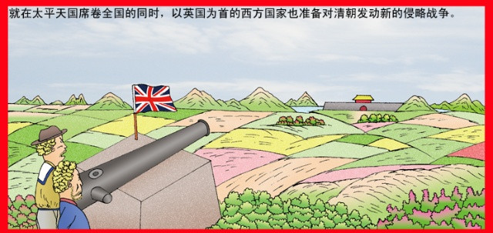

Slide 7
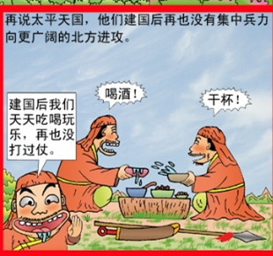
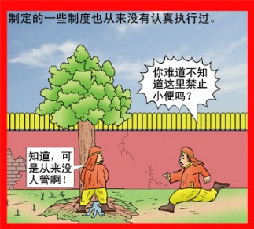
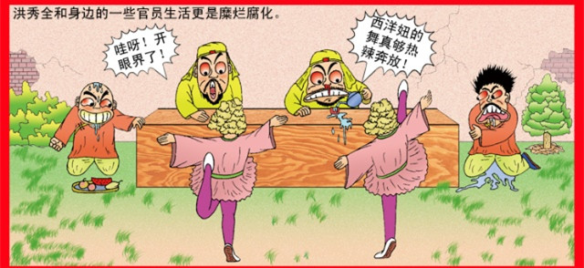

Slide 8
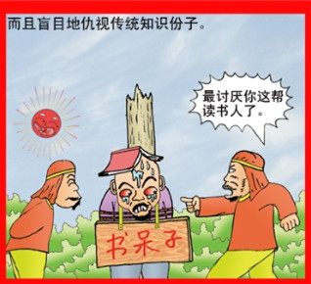
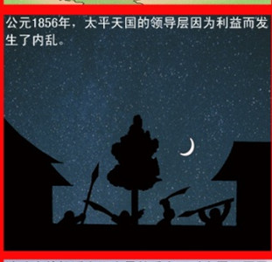
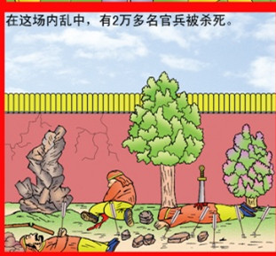

Slide 9
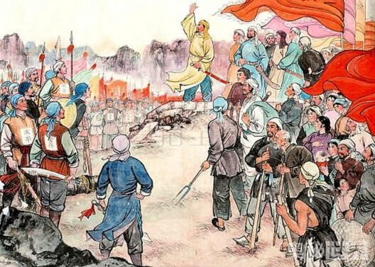
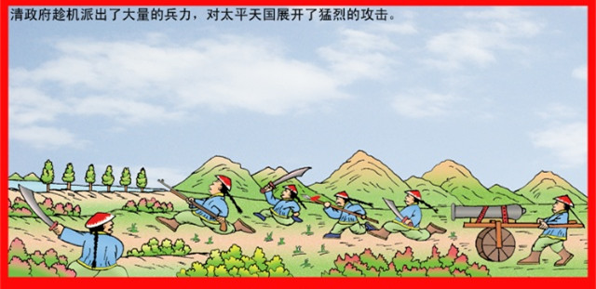
14年的太平天国结束了！

Slide 10
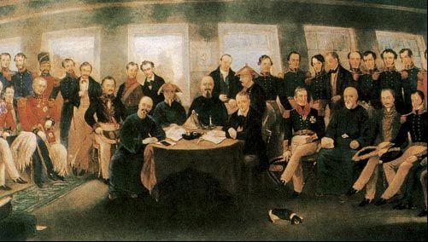

鸦片战争后，清政府与英国签下了中国近代史上第一条不平等条约《南京条约》。这类不平等条约对整个中国有什么影响？

Slide 11
材料一：
鸦片战争后，鸦片大量进口，10年当中，每年从3万箱增至6、7万箱；洋布、洋棉排挤了土布、棉布，由是江、浙之棉布不复畅销，商人多不贩运，而闽产之土布、土棉，遂亦因之壅滞不能出口。
材料二：
“昔日卖米三斗，输一亩之课有余，今日卖米六斗，输一亩之课而不足。”
材料三：
鸦片战争以后，清政府为了支付总计大约7000万元的战费和2000多万元的赔款，加紧搜刮人民。地丁税是清政府的主要税收，在1841年--1849年八年之间，这项税收就增加了330多万两。鸦片战争后不到十年的光景里，劳动人民实际负担比过去增加了好几倍。1843—1850年规模较大的群众暴动有70余起，遍及十几个省。
材料四：
1846年——1850年,两广地区水、旱、虫灾不断，广大劳动人民陷于饥饿和死亡的困境。
请以小组为单位，分析上述材料，在鸦片战争后中国的社会情况。

Slide 12
背景
战费、赔款各参战省摊派，官吏借机搜刮，吏治极端腐败
洪秀全创立拜上帝教
外国商品大量涌入，冲击了中国传统经济结构，部分农民、手工业者破产
鸦片输入量激增，白银外流严重
鸦片战争后
水、旱、蝗灾害严重，人们生活困苦不堪，
广西地瘠民穷，灾害严重

Slide 13
太平天国运动兴起的原因：
外国侵略
加剧
阶级矛盾
官僚、地主阶级
农民阶级
激化
自然灾害

Slide 14
材料五：
天下多男人，尽是兄弟之辈，天下多女子，尽是姊妹之群。何得存此疆彼界之私，何可起尔吞我并之念。
（阎罗妖）乃是老蛇，妖鬼也，最作怪多变，迷惑缠捉凡间人灵魂。天下凡间我们兄弟姊妹所当共击灭之，唯恐不速者。
——《原道醒世训》
材料说明了洪秀全创立拜上帝教与自身经历密不可分。他用宗教理论表达反清思想，对于没有文化的农民来说，更容易接受。但同时也体现了农民阶级的局限性。

Slide 15
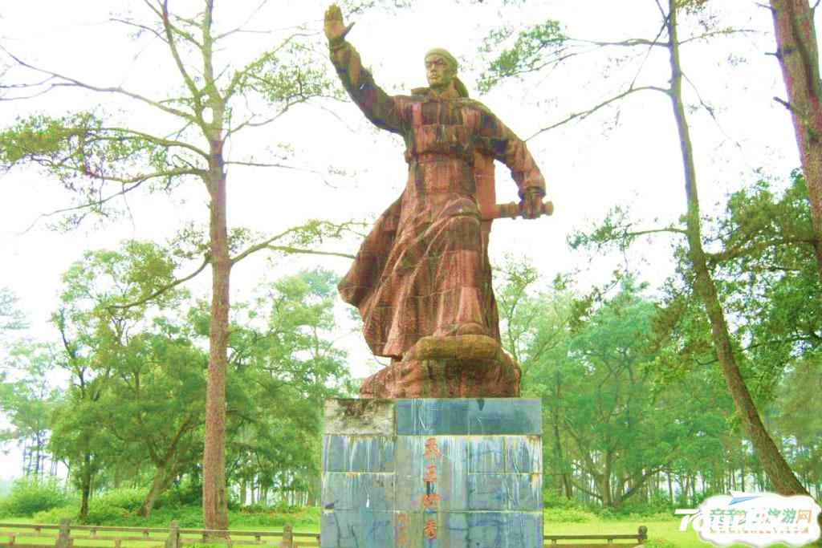
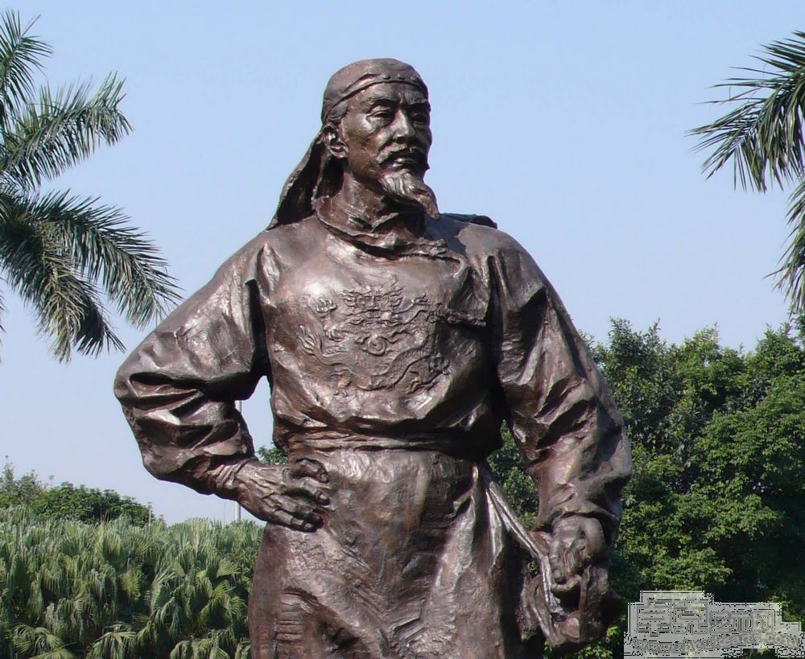
1851.01.11，洪秀全率众在广西桂平县金田村起义，建号太平天国。

Slide 16
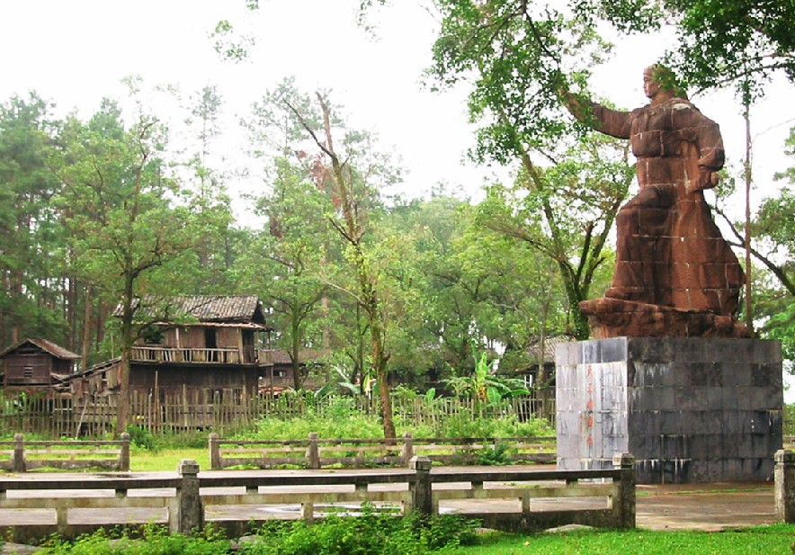
洪秀全（1814—1864）：
生于广东花县，客家人。本是乡村塾师，多次参加科举都不举，后来受基督教传教小册子启发，自行施洗，信奉基督教，撤掉村塾孔子牌位，开始传教活动。

Slide 17
永安建制 1851年秋
太平军继续北上，同年秋，攻占永安。在永安，太平天国整顿建制，洪秀全颁布军律、历法，制定官制。分王封爵，天王称万岁，东王称九千岁，西王八千岁，南王七千岁，北王六千岁，翼王五千岁。这就是所谓太平天国的“首义六杰”。初步建立了政权。同时规定西王以下受东王节制，杨秀清掌握全军。由此正式建立了太平天国的领导核心。
永安封王表
称号 | 东王 | 西王 | 南王 | 北王 | 翼王
人名 | 杨秀清 | 萧朝贵 | 冯云山 | 冯唱会 | 石达开

Slide 18
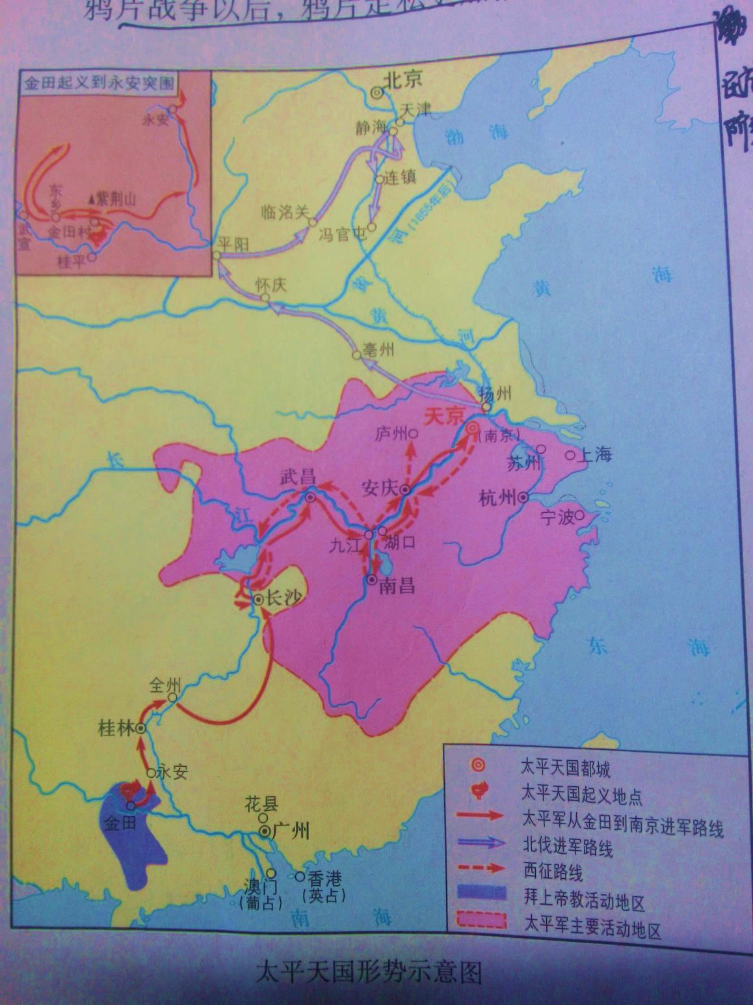
起义爆发后，太平军相继攻克广西、湖南、湖北等地的重要城市。
1853年3月，攻克南京，定都于此并改称“天京”。为拱卫天京，太平军主动出击，进行北伐和西征。
在西征同时，太平军击溃清军江北、江南大营，解除了天京的威胁。

Slide 19
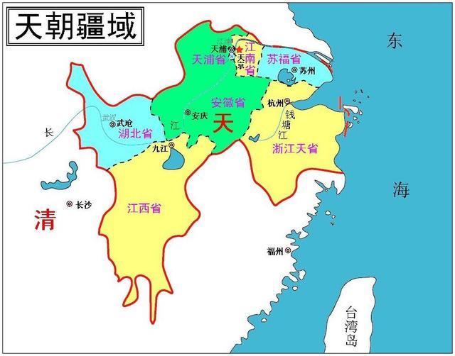
至1856年，太平天国在军事上达到全盛。与此同时还进行了政权建设，颁布了纲领性文件——《天朝田亩制度》

Slide 20
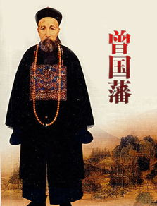
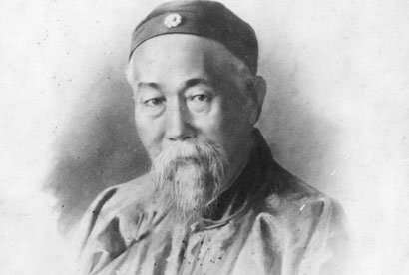
李鸿章
为对付日益强大的太平天国，咸丰帝令地方组织团练武装。曾国藩的湘军和李鸿章的淮军相继发展起来，成为镇压太平天国的主要力量。

Slide 21
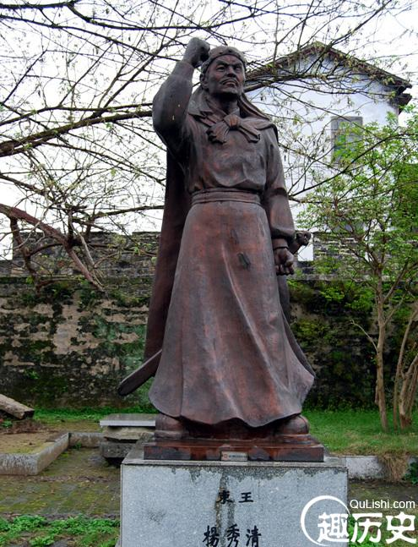
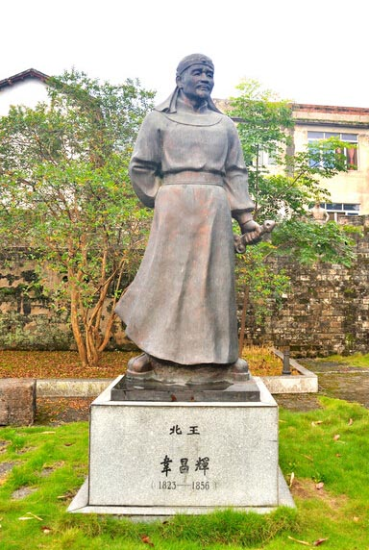
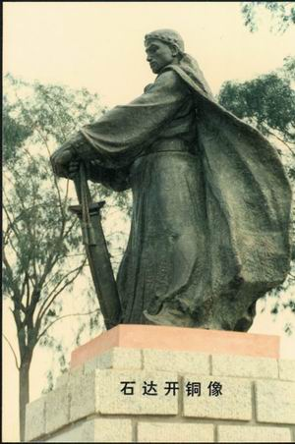
杨秀清
韦昌辉
石达开

Slide 22
天京事变
逼
疑
洪秀全
杀
杨秀清
杀
责
石达开
元气大伤
由盛转衰
韦昌辉

Slide 23
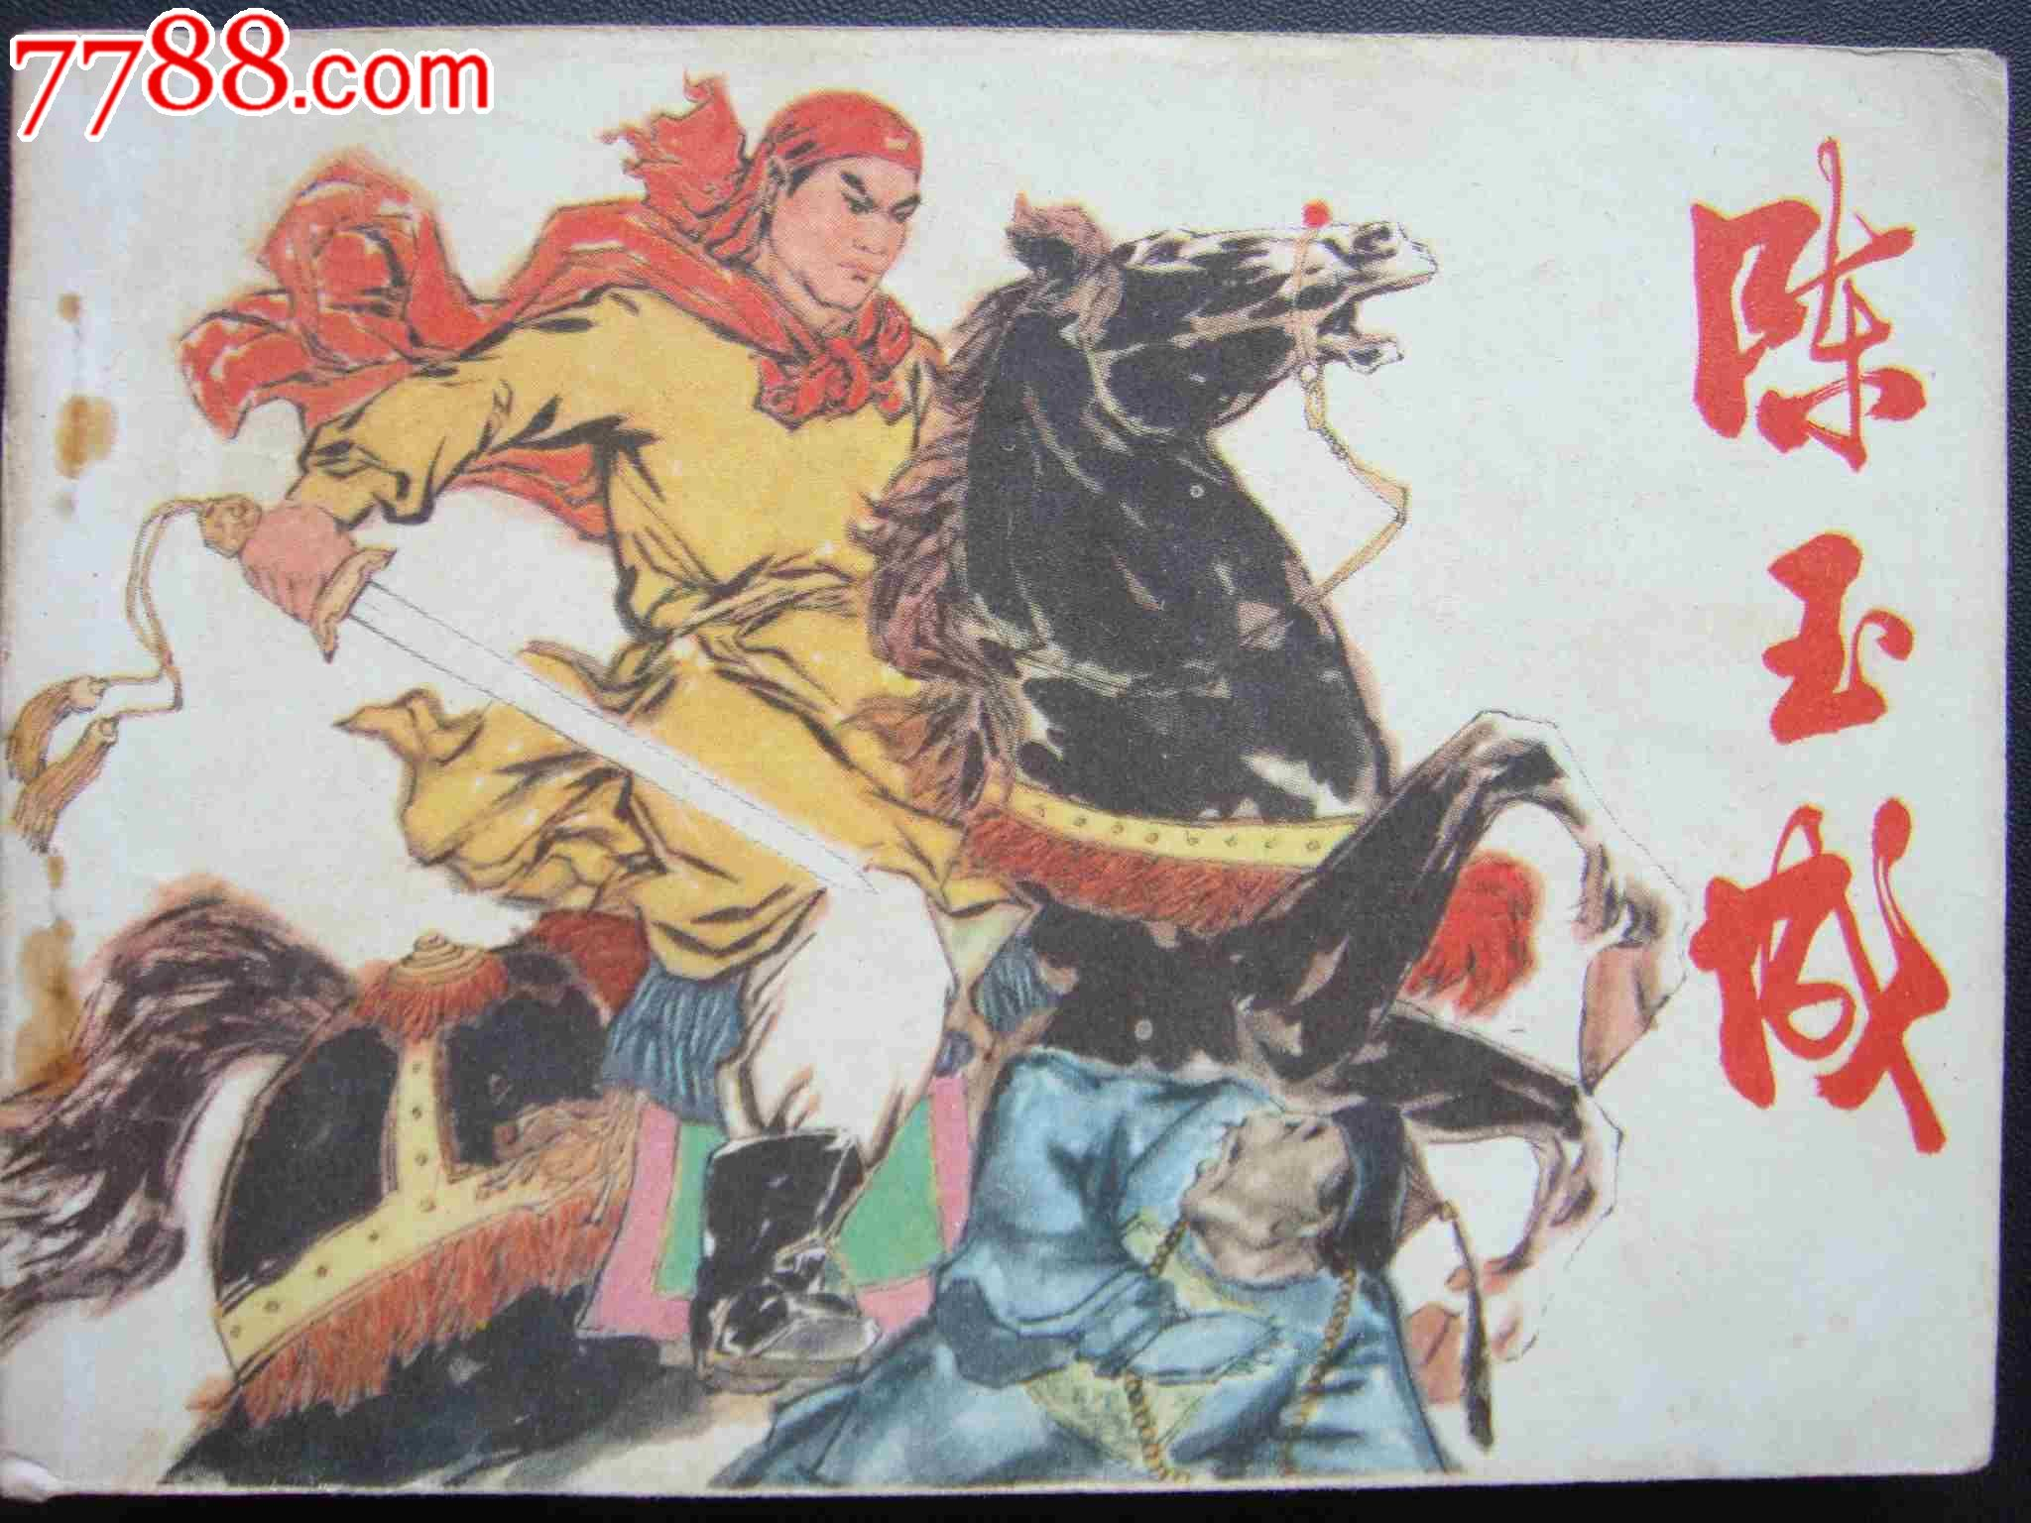
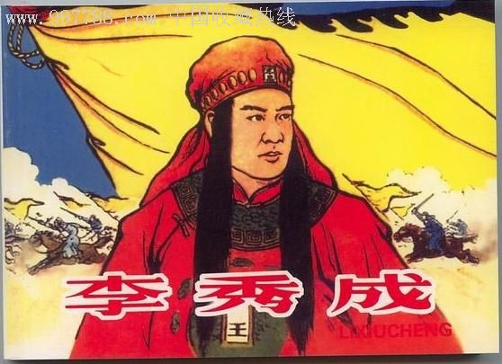
天京事变之后，为挽救危局，洪秀全起用年轻将领陈玉成、李秀成指挥军事，颇有成效；任命洪仁轩主持朝政，提出了具有资本主义色彩的施政方案《资政新篇》。

Slide 24
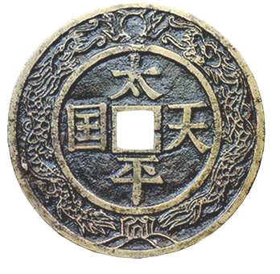
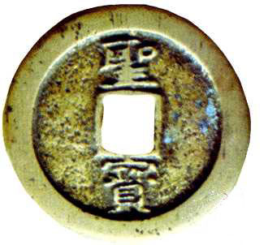
1863年，在英法军队支援下，曾国藩兵分三路，围困天京。
1864年6月，洪秀全病逝。
7月，湘军轰破天京城墙，天京陷落。太平天国在中外势力的联合剿杀下失败。

Slide 25
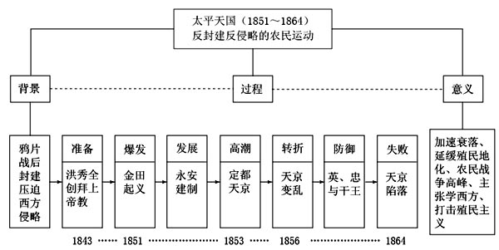
小结：

Slide 26
读史感悟：
重难点突破
太平天国失败的主要原因，有人认为是由于太平天国领导集团犯了许多严重的错误；有人则认为是由于敌我力量悬殊所致，试谈你自己对这一问题的看法，对此有何教训？
原因：
主观上：农民阶级自身的局限性（根本原因）以及战略上的失误。
客观上：中外反动势力联合剿杀，力量悬殊。
经验教训：
农民是中国民主革命的主力军，但由于自身的局限性，小生产的代表，缺乏科学理论武器的指导，承担不起领导中国民主革命的重任，不能领导民主革命取得胜利。

Slide 27
太平天国运动的意义：
1、性质：一次伟大的反封建反侵略的农民革命斗争运动。
2、意义：
（1）扫荡了王朝秩序，冲击了纲常名教，动摇了清朝统治的政治基础；震慑了列强侵略中国的野心；
（2）颁布了《天朝田亩制度》表达了农民群众的理想追求，并提出了近代中国第一个具有资本主义性质的社会改革方案——《资政新篇》；

Slide 28

谢谢观赏！！

Slide 29
重点：太平天国的革命纲领
体现的是太平天国分配土地和产品的方法与原则。
史料一：凡分田照人口，不论男妇，算其家口多寡，人多则分多，人寡则分寡……凡天下田，天下人同耕。天下人人不受私，物物归上主，则主有所运用，天下大家处处平均，人人饱暖矣。……如一家有婚娶弥月事，给钱一千，谷一百斤。通天下皆一。总要用之有节，以备兵荒。
——《天朝田亩制度》
体现了学习西方，发展资本主义的愿望
史料二：“兴车马之利，以利轻捷为妙。倘有能造如外邦火轮车，一日夜能行七八千里者，准自专其利，限满准他人仿做”“兴器皿技艺。有能造精其利便者，准其自售，他人仿造，罪而罚之”“兴银行……或三四富民共请立，或一人请立，均无不可也”“兴市镇公司，立官严正，以司工商水陆关税。”
——《资政新篇》

Slide 30
《天朝田亩制度》
探究
废除封建地主土地所有制
（核心内容）
《天朝田亩制度》的核心问题是解决土地问题。
请思考：太平天国具体做法是什么？
平均分配土地
违背社会
发展规律
空想
绝对平均分配产品
留足口粮，余归国库

Slide 31
探究
通过刚才知识的分析，你对《天朝田亩制度》如何评价？
反封建的革命性
绝对平均分配的空想性
小农经济为基础的落后性

Slide 32
《资政新篇》提出的目的是什么？从其主要内容可以看出此方案有何鲜明的特点？你对它有何评价？
探究
目的：振兴太平天国
特点：鲜明的资本主义色彩
（进步性）向西方学习，发展资本主义
评价
（革命性）目的是进行反封建反侵略斗争
（空想性）未能实行

Slide 33
知识总结
 | 《天朝田亩制度》 | 《资政新篇》
颁布时间 | 1853年 | 1859年
经济主张 | 以小农经济为基础，以绝对平均主义为分配原则（消灭私有） | 学习西方，发展工商业和资本主义（发展私有）
性质 | 太平天国的革命纲领 | 缺乏群众基础
群众基础 | 拥有群众基础 | 缺乏群众基础
特点 | 具有鲜明的反封建色彩和绝对平均主义思想 | 具有鲜明的资本主义色彩，反映了当时先进的中国人向西方寻求真理和探索救国救民道路 的迫切愿望

Slide 34
《天朝田亩制度》与《资政新篇》有何联系与区别？
联系：《资政新篇》继承发展了《天朝田亩制度》反封建的一面，弥补了《天朝田亩制度》在社会改革方面的落后性，但是都没有真正实施。
区别
《天朝田亩制度》
经济主张：要求废除一切私有财产，在小农经济基础上实行均贫富，产品归功和绝对平均主义；
社会发展趋势：违背社会发展规律的空想纲领
《资政新篇》
经济主张：保护私有财产，鼓励私人投资，用资本主义代替平均主义。
社会发展趋势：符合时代潮流的进步纲领

